Slide 1
电子书共享网站个人报告

Slide 2

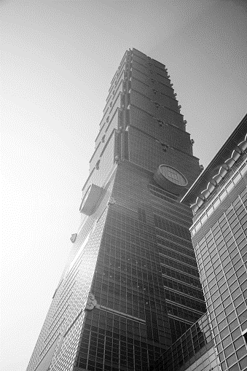
目录
CONTENTS
PART ONE 个人任务分工
01
PART TWO 书籍审核功能模块
02
PART THREE 用户留言管理功能模块
03
PART THREE 注销功能模块
04

Slide 3

1

Slide 4
PART ONE
个人任务分工
（1）后台ui设计
（2）用户管理功能模块，包括“用户书籍审核，用户留言管理，用户注销”功能实现
（3）数据库设计

Slide 5
2

Slide 6
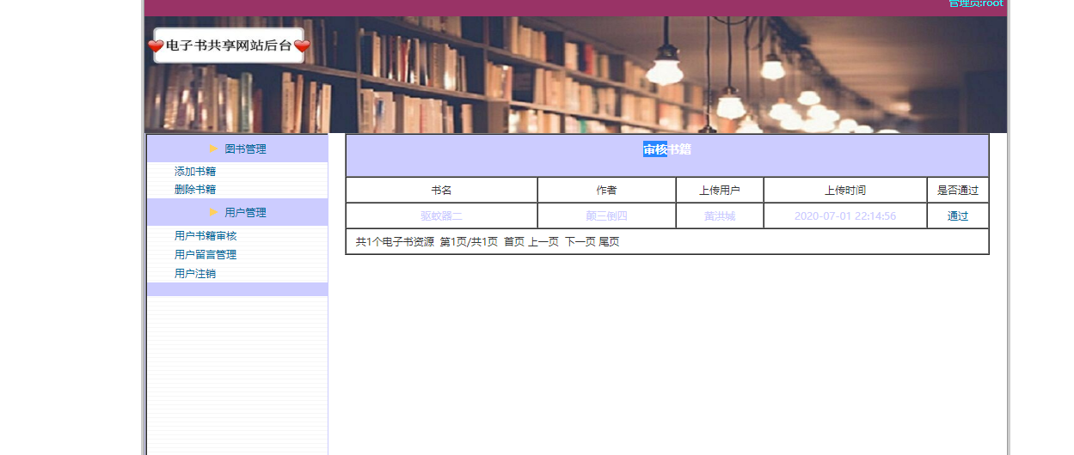
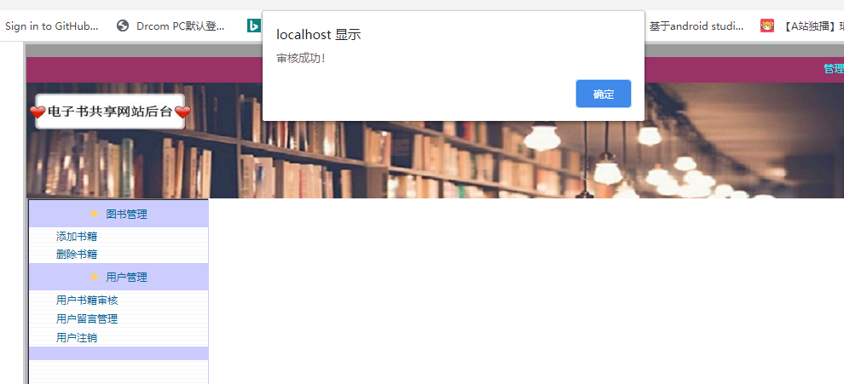
PART TWO
书籍审核功能模块---运行测试情况
用户电子书上传审核模块是当用户上传后，管理员查看后决定是否上传至数据库，上传的时候对上传的电子书也有限制，这是通过自定义函数来实现，在自定义函数中设置了用户上传资源所存放的位置管理员通过审核后，上传到数据库。如图所示

Slide 7
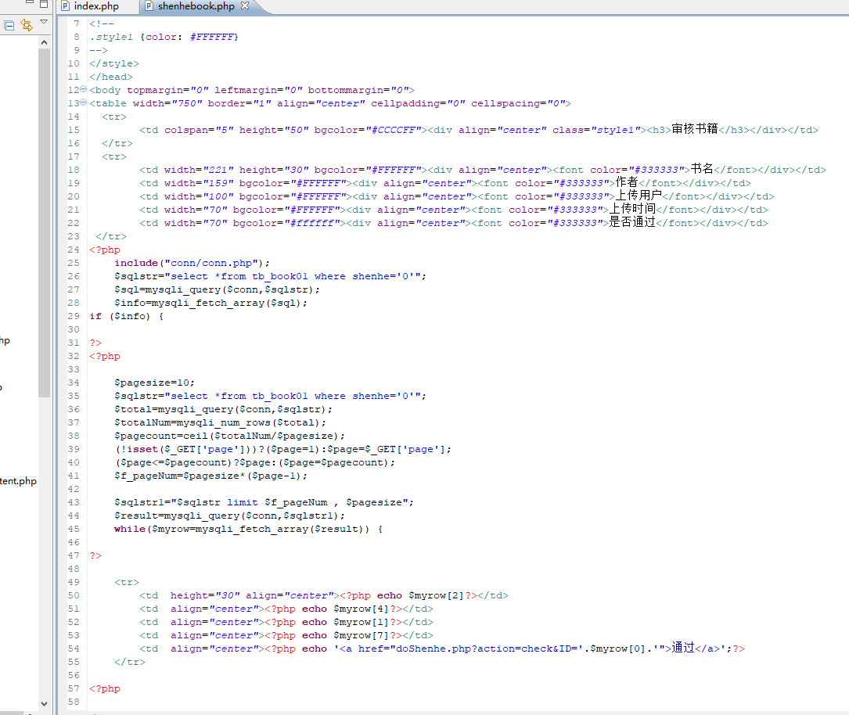
PART TWO
书籍审核功能模块---ui界面代码实现

Slide 8
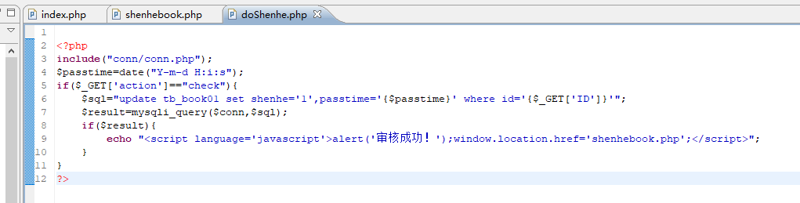
PART TWO
书籍审核功能模块---数据库修改代码实现

Slide 9
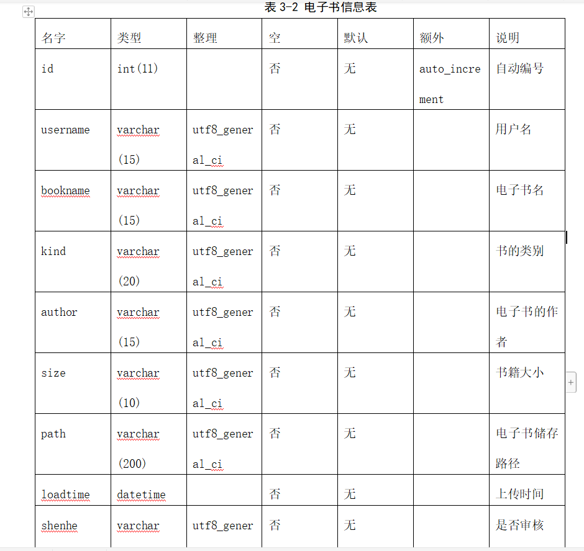
PART TWO
书籍审核功能模块---数据库结构

Slide 10
PART TWO
书籍审核功能模块---算法原理
数据表结构中设计了一个书籍标识信息“shenhe”，值为“0”表示未通过审核书籍，值为“1”表示通过的，ui页面通过查询语句$sqlstr="select *from tb_book01 where shenhe='0'"; 查询数据库循环输出“shenhe”值为“0”书籍信息，管理员点击通过审核后将其值至为“1”保存在数据库中$sql="update tb_book01 set shenhe='1',passtime='{$passtime}' where id='{$_GET['ID']}'";。即对数据库进行查改操作。功能实现完成

Slide 11
3

Slide 12
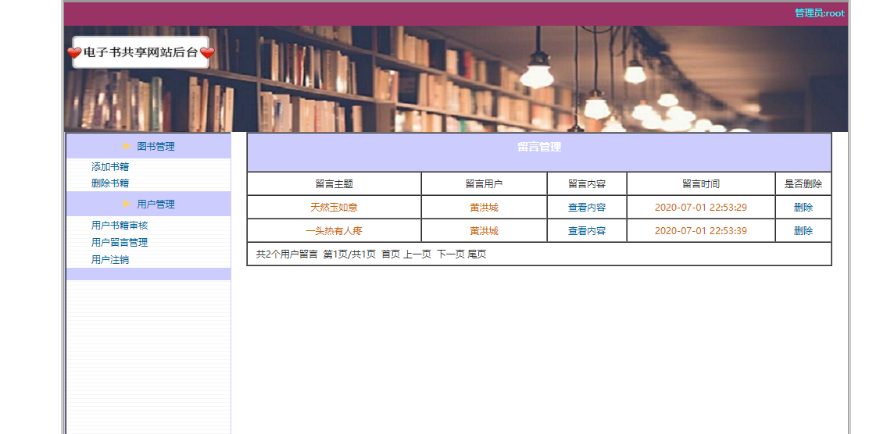
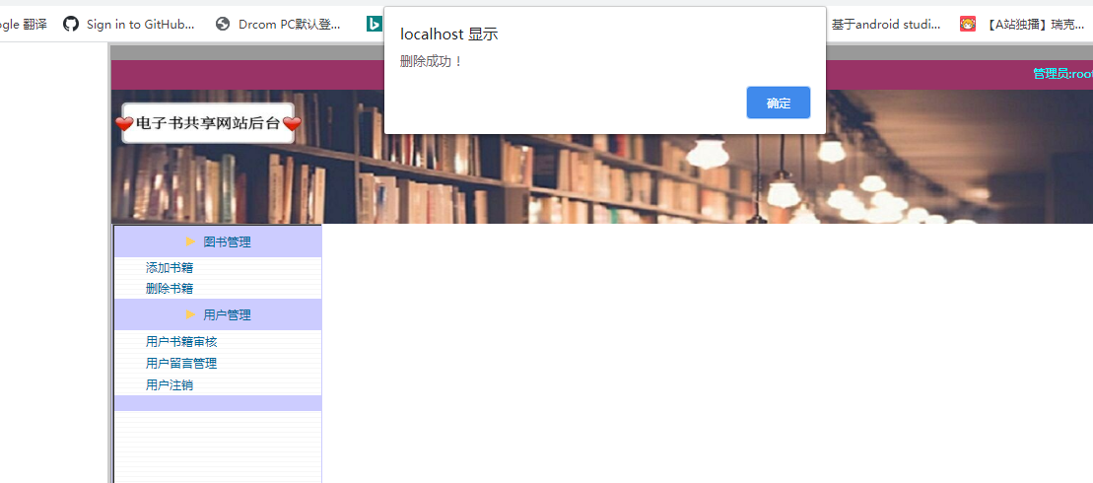
PART TWO
用户留言管理功能模块---运行测试情况
管理用户留言模块查看用户留言的功能，了解用户要求，以便为用户提供更好的服务，管理员可以查看和删除用户留言
该模块的实现通过查询数据库并分页输出，管理员选择删除数据库中的留言信息，如图

Slide 13
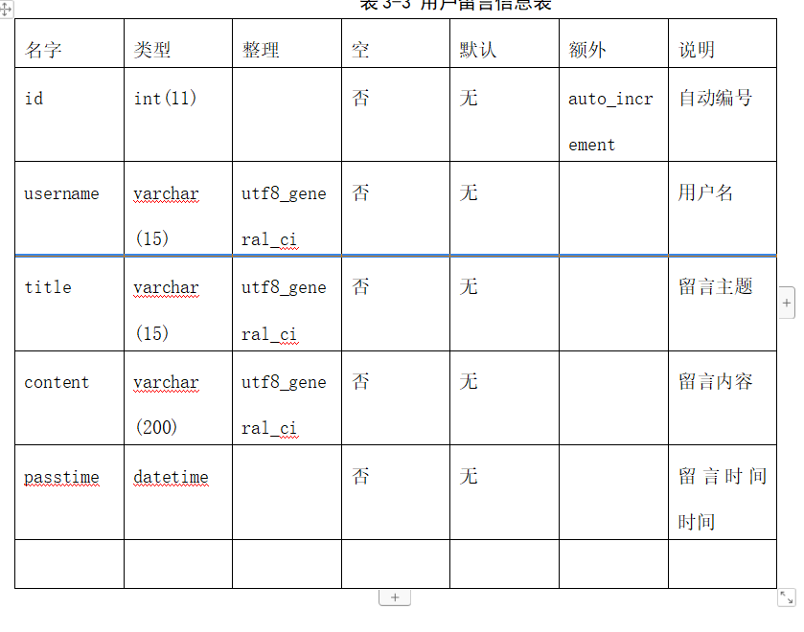
PART TWO
用户留言功能模块---数据库结构

Slide 14
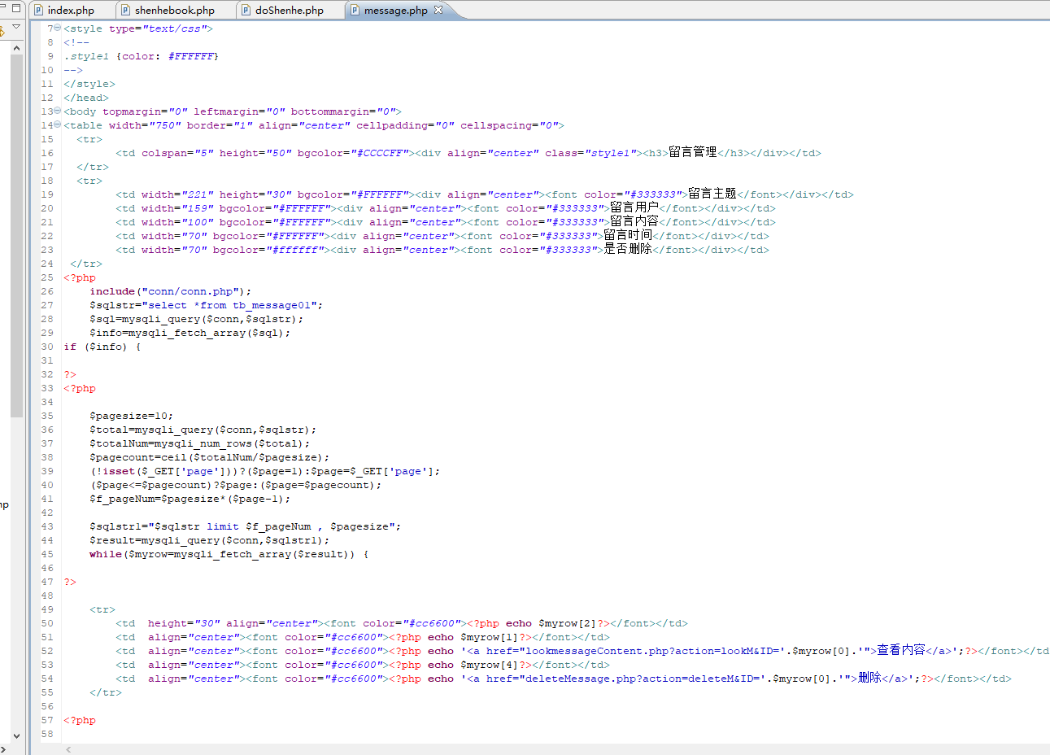
PART TWO
用户留言管理功能模块---ui界面代码实现

Slide 15
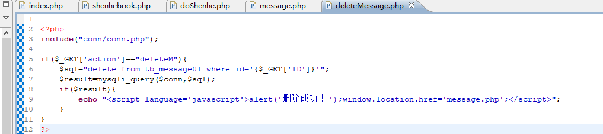
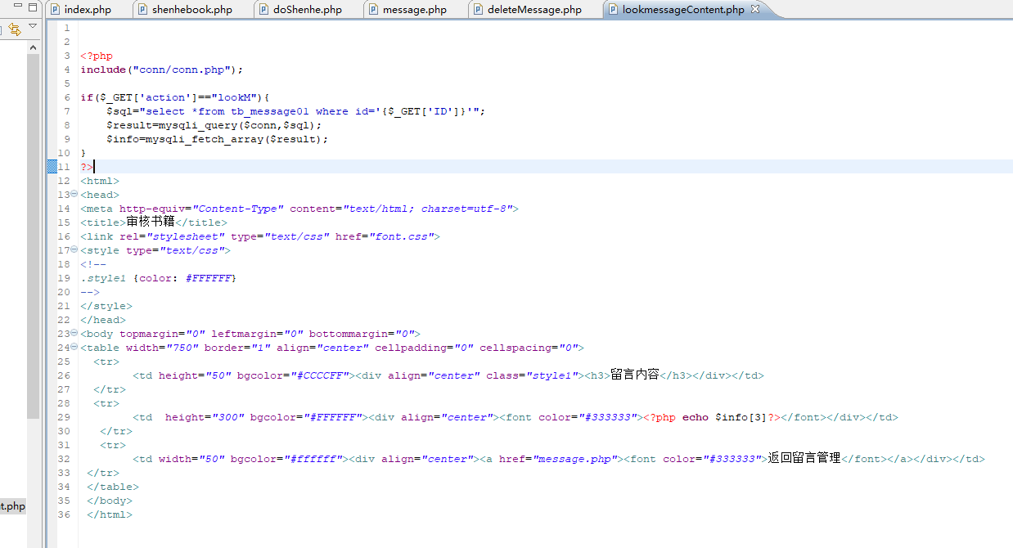
PART TWO
用户留言管理功能模块---算法原理
查询数据库循环输出留言相关信息并对留言选择操作“查看”“删除”，实现如右图

Slide 16
4

Slide 17
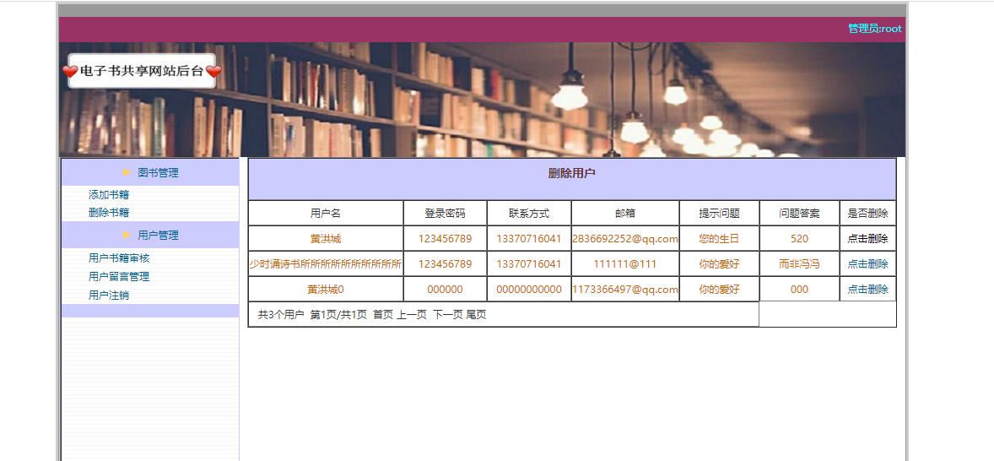
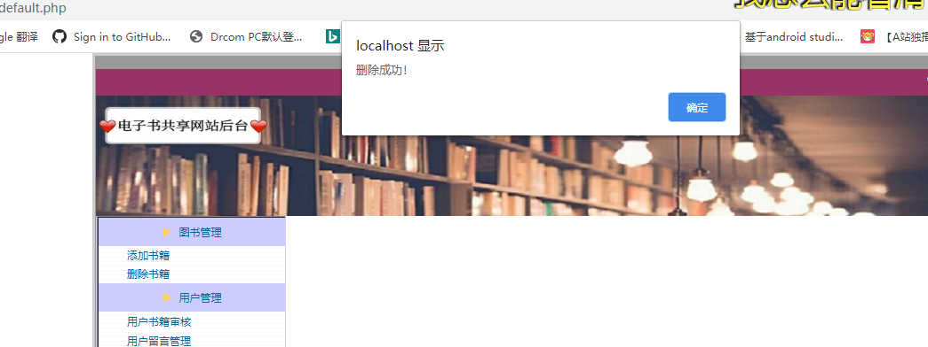
PART TWO
注销功能模块---运行测试情况
用户注销模块主要是将僵尸用户删除，就是通过对数据库进行操作删除用户各种信息。如图

Slide 18
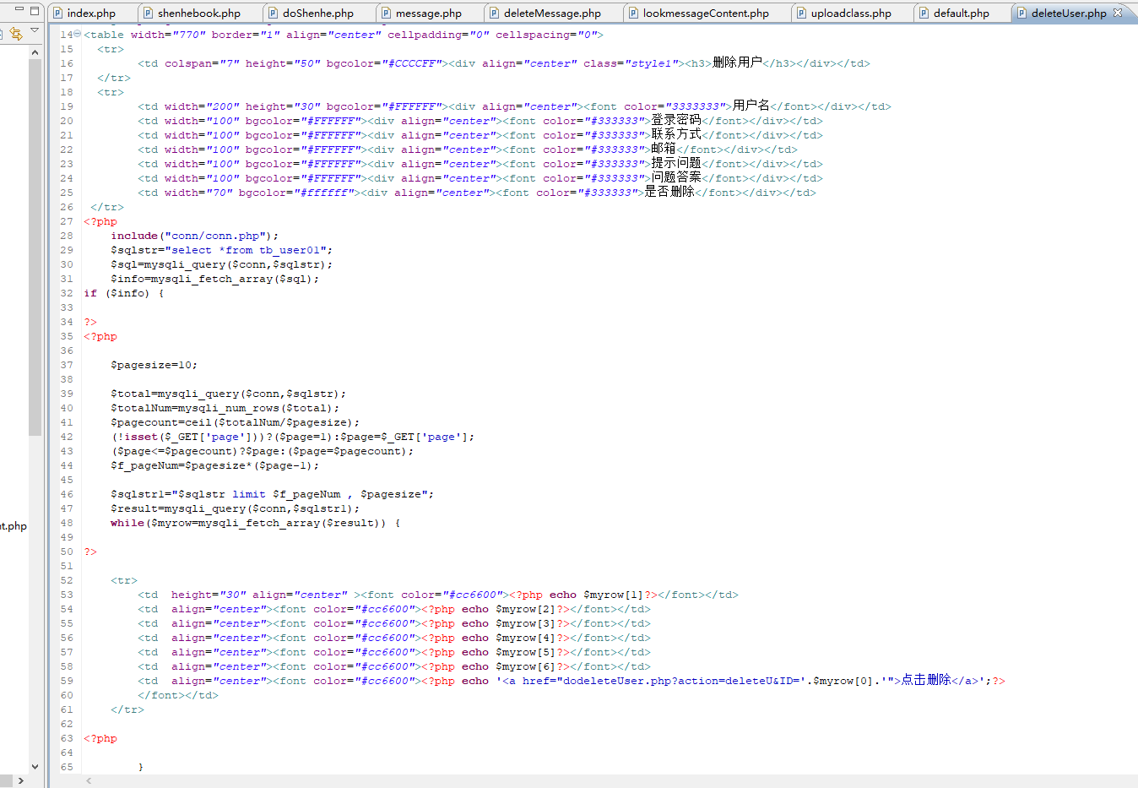
PART TWO
注销功能模块---ui界面代码实现

Slide 19
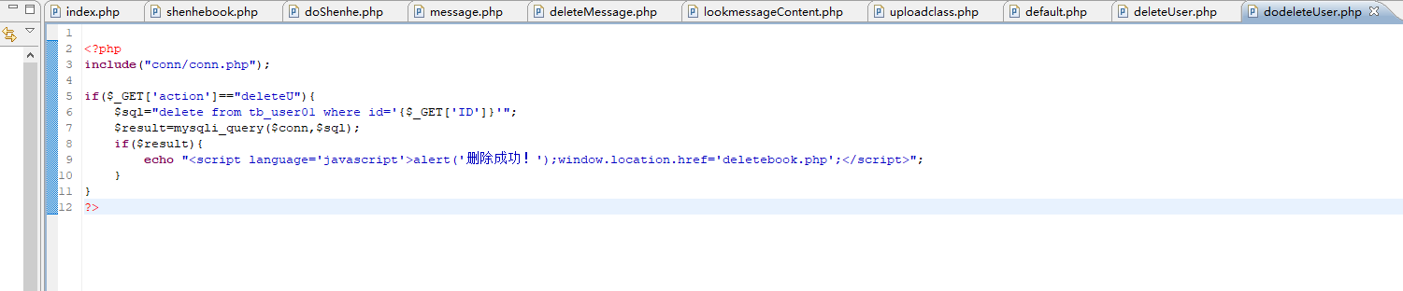
PART TWO
注销功能模块---数据库修改代码实现

